Slide 1
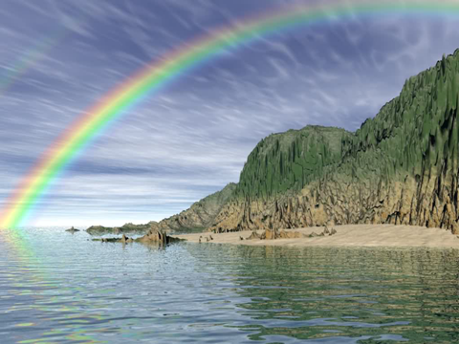
Дорогой доброты

Slide 2
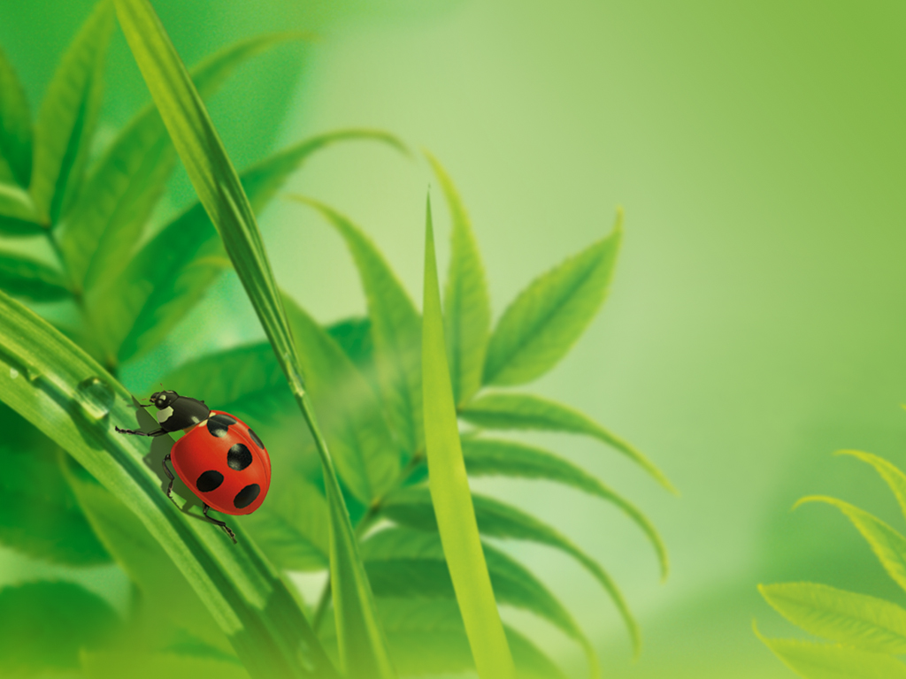
1. Хорошо ли быть добрым? 2. Что такое доброта? 3. Жизнь дана на добрые дела.
.

Slide 3
«Истинная доброта заключается в благожелательном отношении к людям» Жан Жак Руссо «Чтобы оценить доброту в человеке, надо иметь некоторую долю этого качества в самом себе» Вильям Шекспир
«Доброта. Вот качество, которое желаю приобрести больше всех других» Л. Толстой

Slide 4
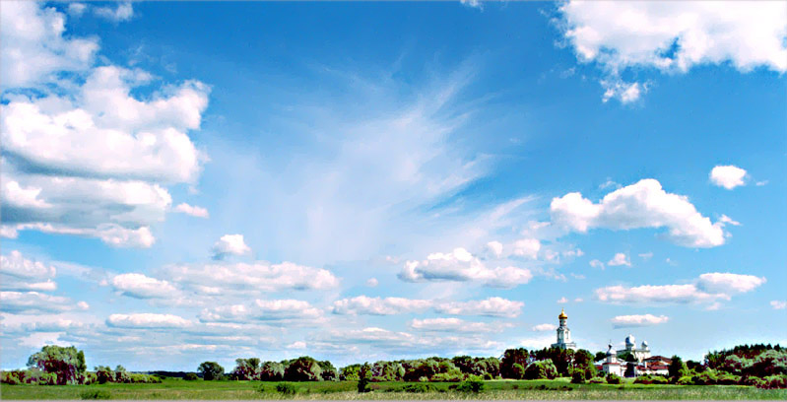
Жизнь дана на добрые дела. Добро помни, а зло забывай. Что посеешь, то и пожнёшь. Худо тому, кто добра не делает никому.

Slide 5
На рассвете встать и, вспоминая о чуде, Рукой обожженною солнце достать И подарить его людям!

